Slide 1
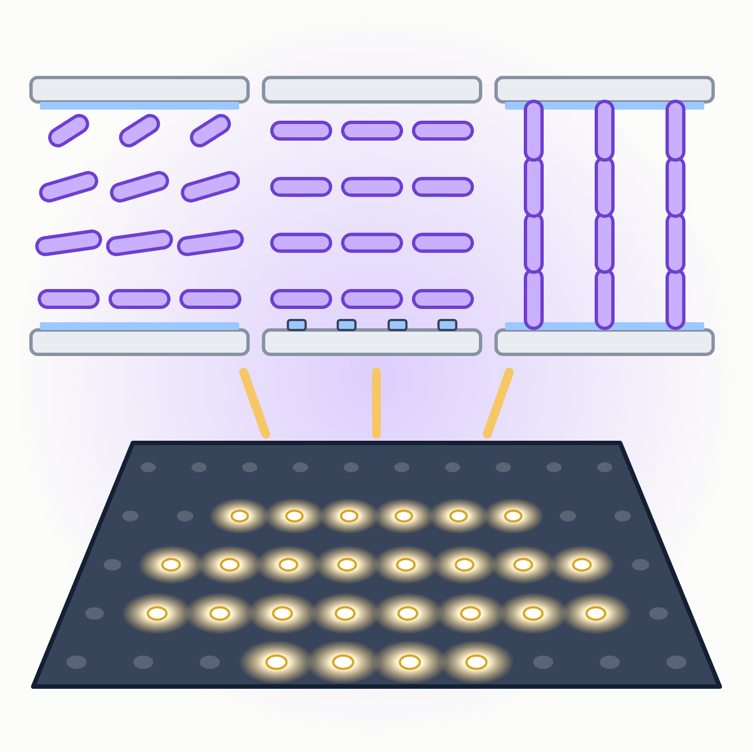
Monitory i ekrany · Lekcja 5
Matryce i podświetlenie LCD
TN, IPS, VA oraz od CCFL do RGB Mini LED
Technikum · informatyk i programista · stan wiedzy: wrzesień 2026
Notes:
Kontynuacja lekcji o LCD. Najpierw typy matryc, potem podświetlenie i typowe wady. Stare slajdy z przykładowymi monitorami zastąpiła tabela porównawcza.

Slide 2
PRZEGLĄD
TN, IPS i VA w jednej tabeli
Cecha | TN | IPS | VA
Ułożenie kryształów | skręcone o 90° | równolegle do ekranu | pionowo
Kontrast | ok. 1000:1 | ok. 1000:1 (IPS Black ok. 2000:1) | ok. 3000:1 i więcej
Kąty widzenia | słabe | bardzo dobre | dobre
Kolory | przeciętne | najlepsze | dobre
Czas reakcji | bardzo krótki | krótki (Fast IPS) | smużenie w ciemnych scenach
Typowe użycie | e-sport, tanie laptopy | grafika, biuro, gry | filmy, telewizory, zakrzywione monitory
Monitory i ekrany · Lekcja 5 · Matryce i podświetlenie LCD
Notes:
To slajd do zapamiętania. Ogólna reguła: IPS — kolory i kąty, VA — kontrast, TN — szybkość i cena. W 2026 r. różnice się zacierają (Fast IPS, Fast VA), a dużą część rynku premium przejął OLED.

Slide 3
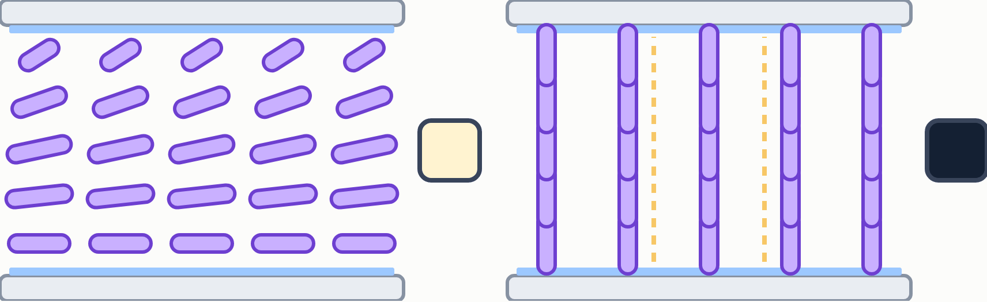
TN
Twisted Nematic
Cząsteczki tworzą skręconą wstęgę — polaryzacja obraca się o 90°
Najtańsza i najstarsza technologia
Bardzo krótki czas reakcji
Słabe kąty widzenia — zwłaszcza od dołu kolory się odwracają
Często 6 bitów + FRC
TN w 2026
Przetrwało głównie w e-sportowych monitorach 24–25″ o odświeżaniu 500 Hz i więcej oraz w najtańszych laptopach.
Bez napięcia
Z napięciem
cząsteczka ciekłego kryształu
elektrody
piksel jasny
ciemny
Monitory i ekrany · Lekcja 5 · Matryce i podświetlenie LCD
Notes:
Stare przekonanie, że TN najlepiej sprawdza się w biurze, jest nietrafione — słaby kontrast i kąty męczą przy pracy z tekstem.

Slide 4
TN
Ulepszenia TN i sztuczki
STN
RTC / Overdrive
Dodatkowe subpiksele
Super Twisted Nematic: skręt ok. 270°. Szybsza reakcja w matrycach pasywnych — stare telefony i kalkulatory.
Response Time Compensation: chwilowo wyższe napięcie przyspiesza zmianę stanu piksela. Dziś w każdym monitorze gamingowym.
Np. czwarty, żółty subpiksel (Sharp Quattron) miał poszerzyć gamę barw. Pomysł się nie przyjął.
Monitory i ekrany · Lekcja 5 · Matryce i podświetlenie LCD
Notes:
RTC to ta sama technika, którą dziś nazywamy overdrive. Za mocno ustawiona daje overshoot (omawiamy na końcu lekcji).

Slide 5
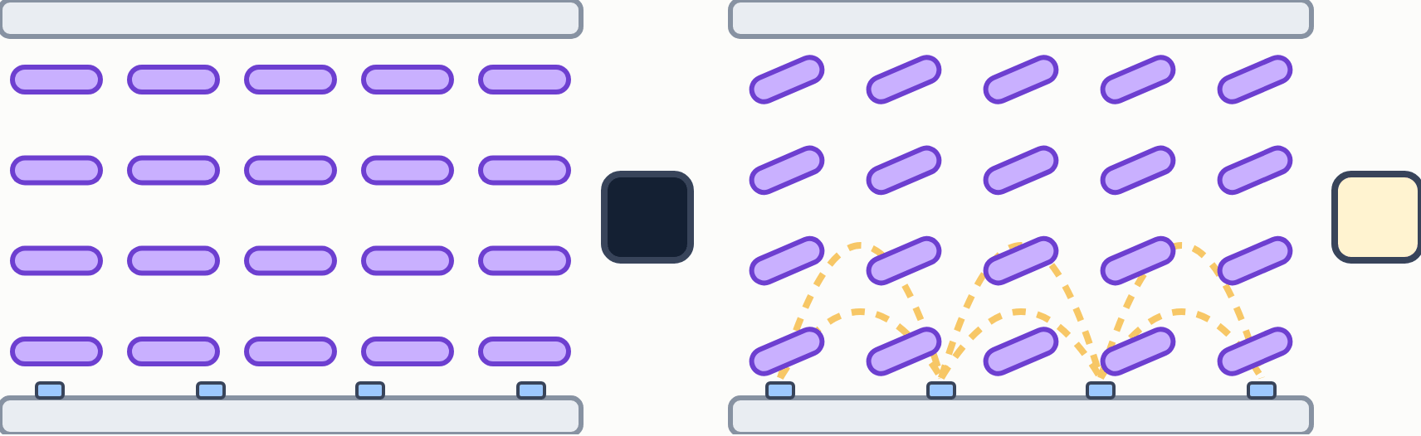
IPS
In-Plane Switching
Cząsteczki leżą równolegle do ekranu i obracają się w jego płaszczyźnie
Najlepsze kolory i kąty widzenia wśród LCD
Słabszy kontrast i IPS glow w ciemności
Opracowane przez Hitachi (1996), rozwijane głównie przez LG Display
Odmiana | Cecha
S-IPS, H-IPS | lepsza reakcja i kontrast
AH-IPS | dokładniejsze kolory, mniej energii
Nano IPS | szersza gama barw
Fast IPS | czas reakcji ok. 1 ms
IPS Black | kontrast ok. 2000:1
Bez napięcia
Z napięciem
cząsteczka ciekłego kryształu
elektrody
piksel jasny
ciemny
Monitory i ekrany · Lekcja 5 · Matryce i podświetlenie LCD
Notes:
Stara prezentacja miała listy odmian Hitachi i LG — zostały najważniejsze dziś. IPS Black (2022) to odmiana LG Display z ok. dwukrotnie lepszym kontrastem, spotykana w monitorach Dell i innych.

Slide 6
IPS
Technologie pokrewne IPS
PLS
AHVA
ADS
Plane to Line Switching (Samsung): lepsze kąty, ok. 10% jaśniej i taniej w produkcji niż klasyczne IPS.
Advanced Hyper-Viewing Angle (AU Optronics): parametry zbliżone do IPS i PLS.
Advanced Super Dimension Switch (BOE): popularna odmiana w tańszych monitorach i laptopach.
W specyfikacjach często wszystkie te panele nazywa się po prostu „IPS” — to rodzina podobnych rozwiązań różnych producentów.
Monitory i ekrany · Lekcja 5 · Matryce i podświetlenie LCD
Notes:
Producenci paneli ze starej prezentacji: AU Optronics, BOE, LG Display, Samsung Display, Sharp, Japan Display (JDI). Samsung Display zakończył produkcję paneli LCD w 2022 r. i skupił się na OLED.

Slide 7
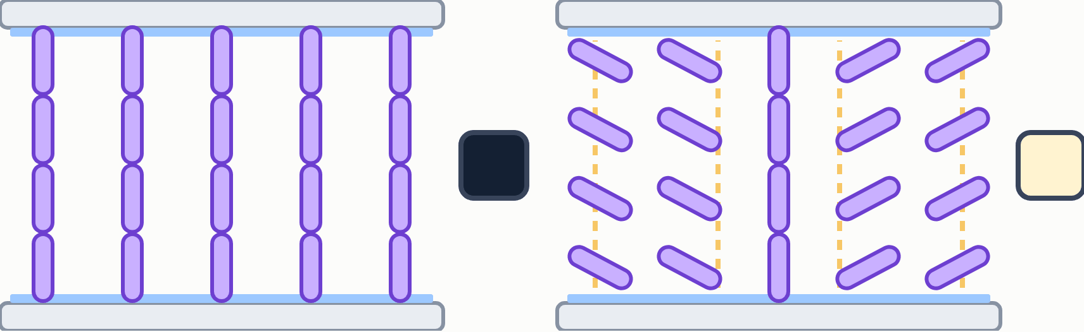
VA
Vertical Alignment
Cząsteczki ustawione pionowo — bez napięcia blokują światło
Najwyższy kontrast wśród LCD: 3000:1–5000:1
Wolne przejścia z ciemnych odcieni — black smearing
Popularne w telewizorach i monitorach zakrzywionych
Odmiana | Opis
MVA | wiele domen, pochylenie w różne strony
PVA | Samsung: wyższy kontrast, niższy koszt
Fast VA | szybsze przejścia do gier
Bez napięcia
Z napięciem
cząsteczka ciekłego kryształu
elektrody
piksel jasny
ciemny
Monitory i ekrany · Lekcja 5 · Matryce i podświetlenie LCD
Notes:
VA to dobry wybór do filmów w ciemnym pokoju. Smużenie ciemnych obiektów jest widoczne np. w grach z ciemnymi scenami.

Slide 8
PODŚWIETLENIE
Od świetlówek do LED
do ok. 2010
od ok. 2010
CCFL
LED
Zimne katody (świetlówki) po bokach ekranu. Potrzebują inwertera ok. 35 kHz o wysokim napięciu — częsta awaria w starych laptopach. Zawierają rtęć.
Niskie napięcie, długa żywotność, cieńsze obudowy, szersza gama barw, brak rtęci. Dziś standard.
O kątach widzenia i szybkości decyduje matryca, a o kolorach, jasności, żywotności i zużyciu energii — głównie podświetlenie.
Monitory i ekrany · Lekcja 5 · Matryce i podświetlenie LCD
Notes:
To zdanie ze starej prezentacji wciąż jest prawdziwe. Warto dodać, że białe diody LED to zwykle diody niebieskie z żółtym luminoforem.

Slide 9
PODŚWIETLENIE
Edge, Direct, FALD i Mini LED
Układ | Gdzie są diody | Strefy | Efekt
Edge LED | na krawędziach + światłowód | brak lub kilka | cienki ekran, nierówne świecenie
Direct LED | za ekranem | brak | równomiernie, bez lokalnego wygaszania
FALD | za ekranem | dziesiątki–setki | dobra czerń, trochę poświaty
Mini LED | tysiące diod ok. 0,1–0,2 mm | setki–tysiące | wysoka jasność, bardzo dobry HDR
RGB Mini LED | osobne diody R, G, B | setki–tysiące | szersza gama barw — trend 2026 r.
Monitory i ekrany · Lekcja 5 · Matryce i podświetlenie LCD
Notes:
Na CES 2026 technologię RGB Mini LED pokazali m.in. Hisense, Samsung (pod nazwą „Micro RGB”), LG, Sony i TCL. Mimo nazwy „Micro” to nadal podświetlenie LCD, a nie MicroLED.

Slide 10
KOLOR
Kropki kwantowe i RGB w podświetleniu
Quantum Dot (QLED)
RGB Mini LED
Czwarty kolor
Niebieskie diody + warstwa nanokryształów, które zamieniają część światła na czystą czerwień i zieleń. Szersza gama barw.
Diody świecą od razu w trzech kolorach — podświetlenie może dopasować barwę strefy do obrazu.
Hisense w modelu 116UXS (2026) dodał diodę cyjanową — dla jeszcze szerszej gamy barw.
Monitory i ekrany · Lekcja 5 · Matryce i podświetlenie LCD
Notes:
QLED to marketingowa nazwa Samsunga dla LCD z kropkami kwantowymi — nie mylić z OLED. Szczegóły kropek kwantowych w lekcji 6.

Slide 11
CIEKAWOSTKI
Nietypowe odmiany LCD
Technologia | Opis
PDLC | kropelki kryształu w polimerze — „inteligentne szyby” przełączane z mlecznych na przezroczyste
FLCD | ciekły kryształ ferroelektryczny: bardzo szybki, niski pobór mocy; stosowany w mikrowyświetlaczach
PALC | matryca adresowana plazmą — próba taniego dużego LCD, porzucona
Dual-layer LCD | dwie matryce jedna za drugą: kontrast jak OLED — monitory referencyjne dla studiów
Monitory i ekrany · Lekcja 5 · Matryce i podświetlenie LCD
Notes:
PDLC widać w salach konferencyjnych i samochodach premium (szklany dach przełączany na mleczny). Dual-layer LCD stosują np. profesjonalne monitory do kolorowania filmów.

Slide 12
PROBLEMY
Typowe wady matryc LCD
Overshoot
IPS glow
Za mocny overdrive: piksel „przeskakuje” docelowy kolor — jasne lub ciemne obwódki za ruchomymi obiektami.
Poświata w rogach IPS przy ciemnym obrazie, zależna od kąta patrzenia.
Backlight bleeding
Blooming i martwe piksele
Prześwity podświetlenia przy krawędziach — zależą od konkretnego egzemplarza.
Poświata wokół jasnych obiektów w FALD/Mini LED. Martwe piksele klasyfikuje norma ISO 9241-307.
Monitory i ekrany · Lekcja 5 · Matryce i podświetlenie LCD
Notes:
IPS glow i bleeding często się myli: glow zmienia się, gdy poruszamy głową, bleeding — nie. Oba są najlepiej widoczne na czarnym tle w ciemnym pokoju.

Slide 13
SPRAWDŹ SIĘ
Pytania na koniec lekcji
1
Którą matrycę wybierzesz do obróbki zdjęć, a którą do filmów w ciemnym pokoju?
2
Czym różni się IPS glow od backlight bleedingu?
3
Czy telewizor „Micro RGB” to MicroLED?
4
Dlaczego od podświetlenia zależą kolory, a od matrycy kąty widzenia?
Źródła: materiały LG Display, Samsung, Hisense (CES 2026), testy monitorów
Notes:
Pytanie 3: nie — to LCD z podświetleniem z diod RGB.

